Slide 1
МЕЂУНАРОДНИ ОДНОСИ И МЕЂУНАРОДНЕ ОРГАНИЗАЦИЈЕ
Предавања
Проф. др Зоран Јеротијевић

Slide 2
Тема:
ДРЖАВА КАО СУБЈЕКТ МЕЂУНАРОДНИХ ОДНОСА

Slide 3
Најзначајнији субјект међународних односа је држава.
Да би била субјект међународних односа држава мора да поседује становништво, суверену власт и територију на којој врши суверену власт.
Становништво држава у свету разликује се по бројности, језику, раси, култури и др. oбележјима која су веома различита од државе до државе.

Slide 4
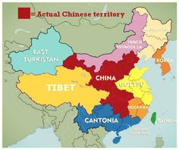
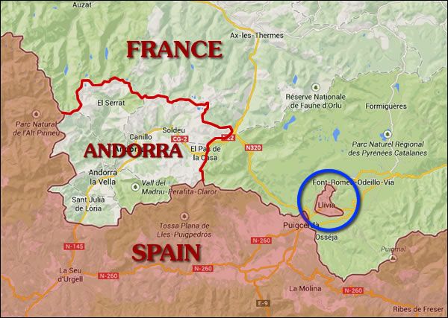
Најмногољуднија држава на свету – Кина, има близи милијарду и по становника (Индија 1,3 милијарде). Неке државе имају свега неколико десетина хиљада становника или чак мање од хиљаду (Андора, Сан Марино, Науру, Ватикан...).
Кина Андора

Slide 5
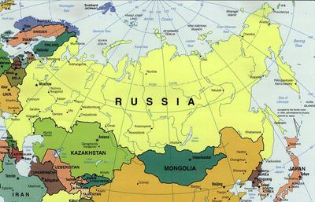
Највећа држава на свету по пространству је Русија са преко 17 милиона квадратних километара (почетком 20. века ова држава је била знатно пространија). Огромне државе по пространству су и Канада, Кина и САД са преко 9 милиона квадратних километара.
Русија

Slide 6
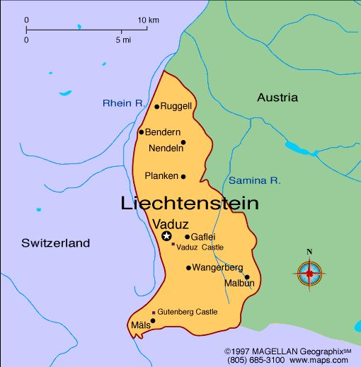
Постоје и веома мале државе по пространству као што су Малта, Сингапур, Лихтенштајн, Ватикан...
Лихтенштајн

Slide 7
Суверена власт представља највишу власт једне државе. Ово се не може схватити стриктно (дословце), а битна је и временска димензија. Спорно је питање суверенитета држава поражених у рату (у Другом светском рату силе Осовине и њихове савезнице (НДХ...)).
Питање правних ограничења суверености поставља се и у вези потписивања међународних споразума-конвенција којима се на неки начин суверенитет ограничава. Међутим, ако гледамо са аспекта воље државе, она својом вољом прихвата конвенцију као део међународног права. На тај начин се међ. право може сматрати правом између држава, а не изнад држава.

Slide 8
У случају распада појединих држава појављује се проблем територијалног разграничења, а у вези домицилног становништва – ентитета (њих не треба мешати са мањинама које немају право на отцепљење). Због тога долази до побуна и референдума домицилног становништва које не жели да постане мањина у држави која до тада није постојала (Украјина, БиХ, Хрватска...).
Пример слике Доњецке и Луганске народне републике вам је на следећем слајду

Slide 9
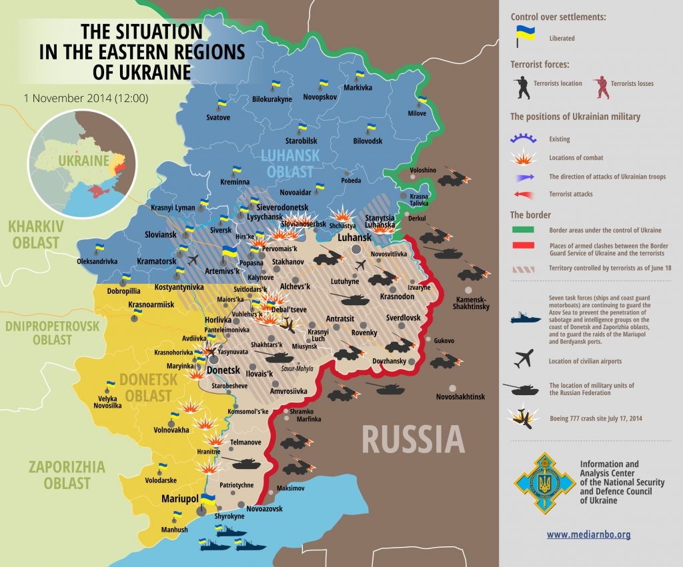

Slide 10
Државе као субјекти међународних односа комуницирају преко својих државних органа: шефа државе, председника владе, министарства иностраних послова, као и сталних представништава у другим државама (амбасаде, конзулати).
Шеф државе је највиши орган представљања државе. Неке државе му дају широка, а неке симболична овлашћења. Не треба посебно пуномоћје. У републикама шеф државе је председник, а у монархијама монарх (цар, краљ, кнез, војвода, султан, емир).

Slide 11
У председничким системима шеф државе има најшира овлашћења у заступању у међународним односима. Права и почасти шефа државе у међународном заступању су утврђена протоколом. Председнички систем је карактеристичан за САД и земље Латинске Америке.
Председник владе заступа државу без посебног пуномоћја. У неким државама има већа овлашћења од шефа државе (Јапан, Уједињено Краљевство, Немачка, Италија...).

Slide 12
Министарство спољних послова је центар дипломатских делатности државе. На челу је министар који заступа државу без овлашћења. Ово министарство координише рад са дипломатским представништима државе – амбасадама и конзулатима.

Slide 13
Питања:
Која су најважнија обележја државе.
Које су највеће и најмање државе на свету.
Како тумачимо сувереност.
Који су најзначајнији органи заступања државе у међународним односима.

Slide 14
Крај првог дела предавања за време ванредног стања.
Забрањено је копирање или било какво коришћење овог предавања без изричите писмене дозволе аутора проф. др Зорана Јеротијевића, јер ће то сматрати злоупотребом.

